Slide 1
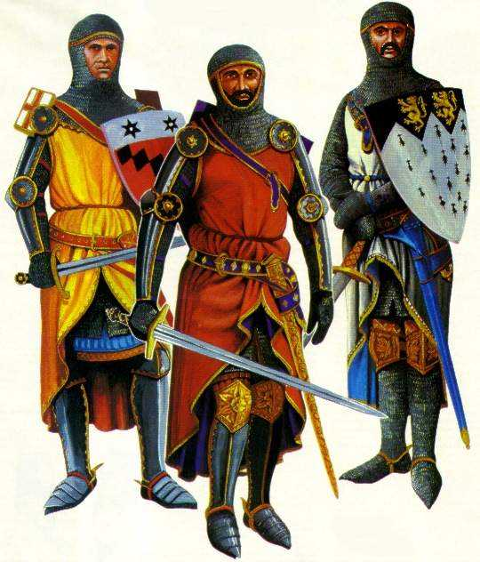
Рыцарство
Урок № 13

Slide 2
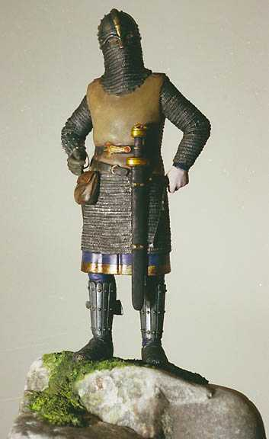
Цели урока:
Познакомиться с условиями жизни класса феодалов
Выяснить, как феодалы поддерживали своё господство над зависимыми крестьянами, какие моральные нормы существовали у феодалов
Новые слова: замок, рыцарь, донжон, паж, латы, палица, кольчуга, забрало, герольд, турнир, герб, девиз, рыцарская честь

Slide 3
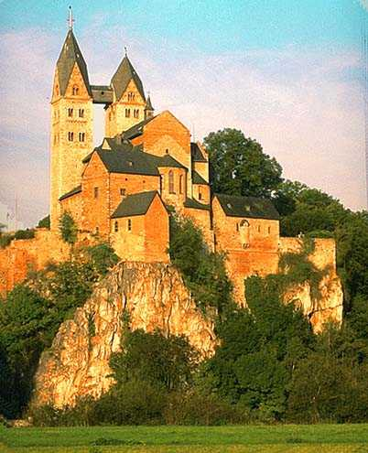
План урока:
Вступительное слово учителя
Выступления учащихся:
В замке феодалов
Снаряжение рыцаря
Развлечения рыцарей
Ценности рыцарей
Закрепление изученного материала
Д/з

Slide 4
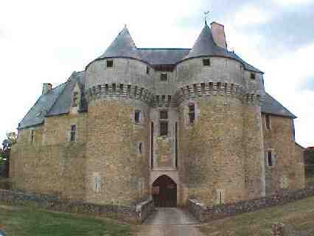
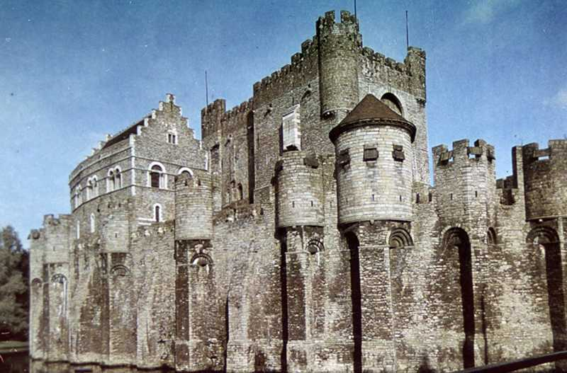
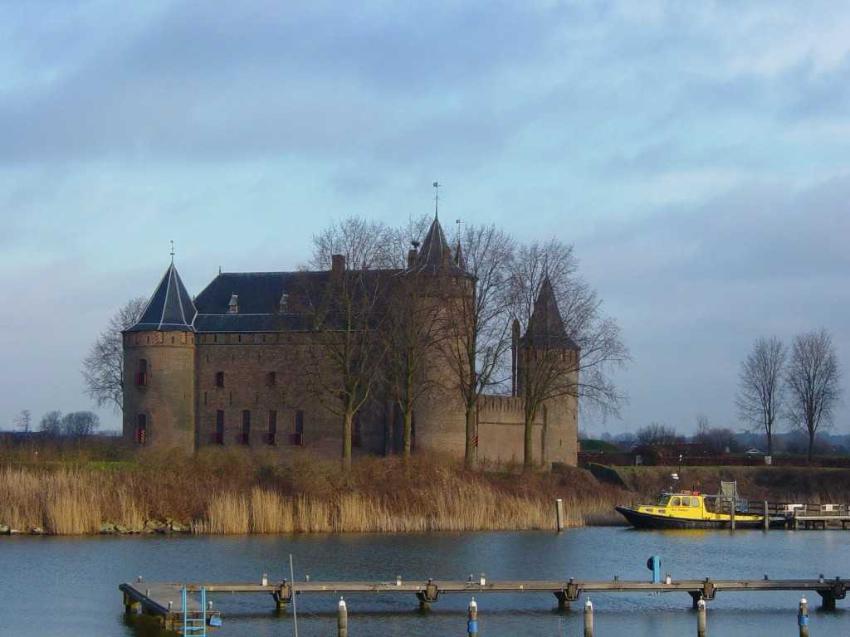
Замки феодалов

Slide 5
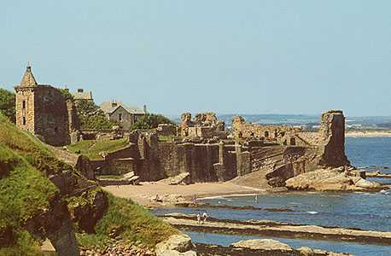
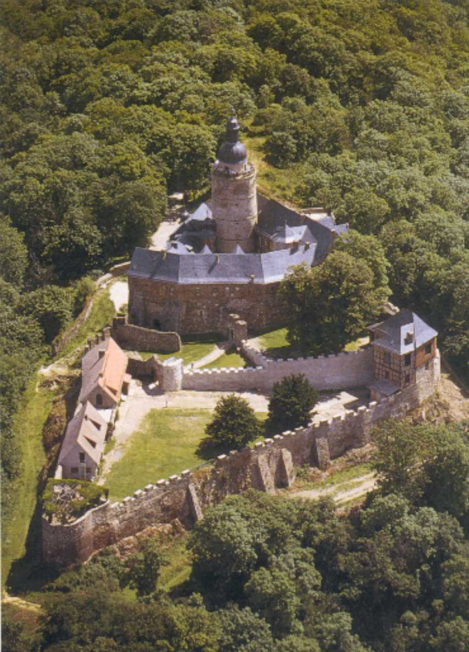
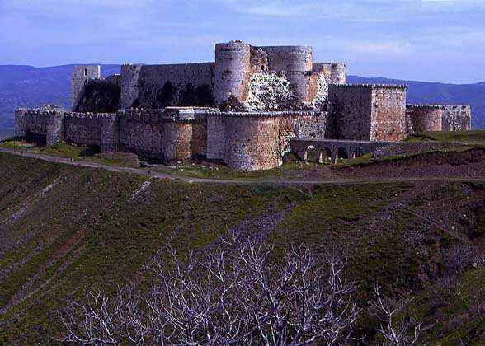
Рыцарские замки

Slide 6
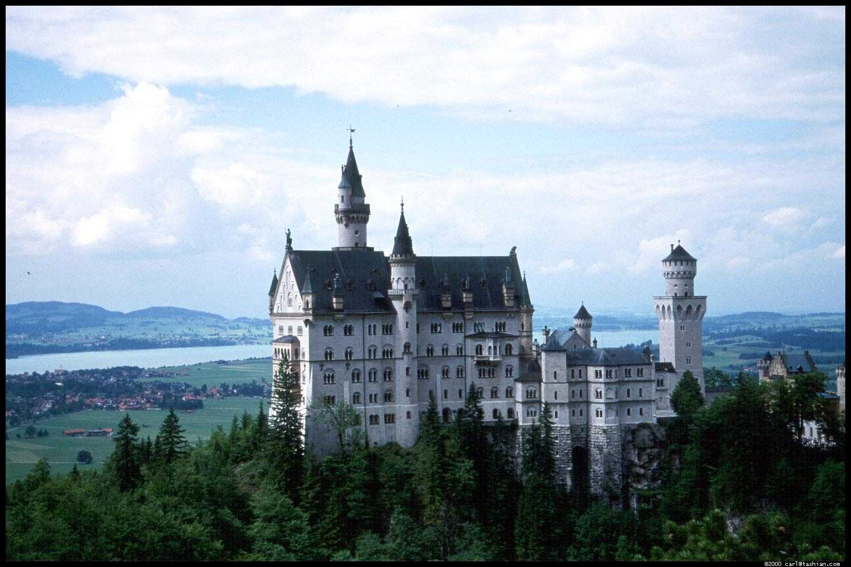
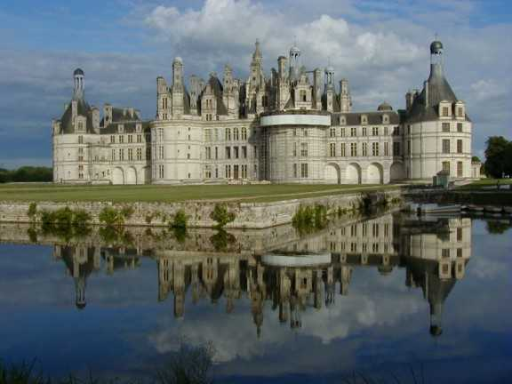
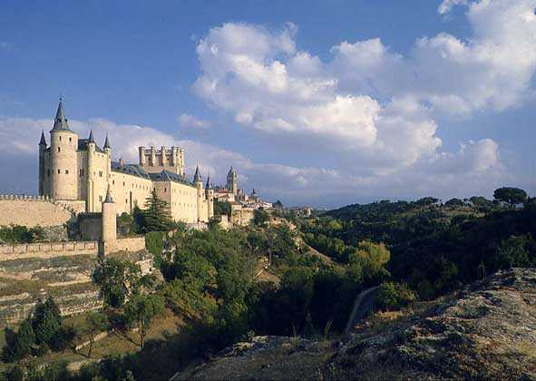
Средневековые замки

Slide 7
Замок в шато-гайяр (Франция) и его схема.

Slide 8
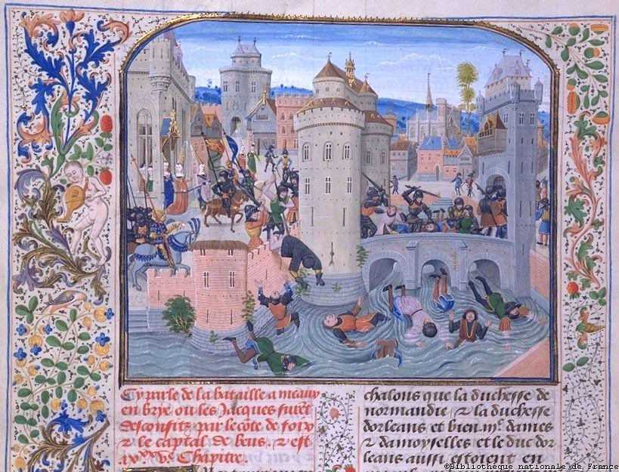
Штурм замков

Slide 9
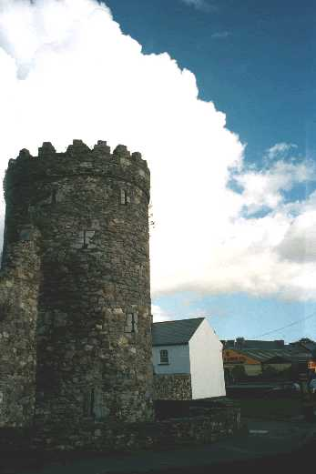
Донжоны – самые укреплённые башни замков

Slide 10
Внутренний вид замка

Slide 11
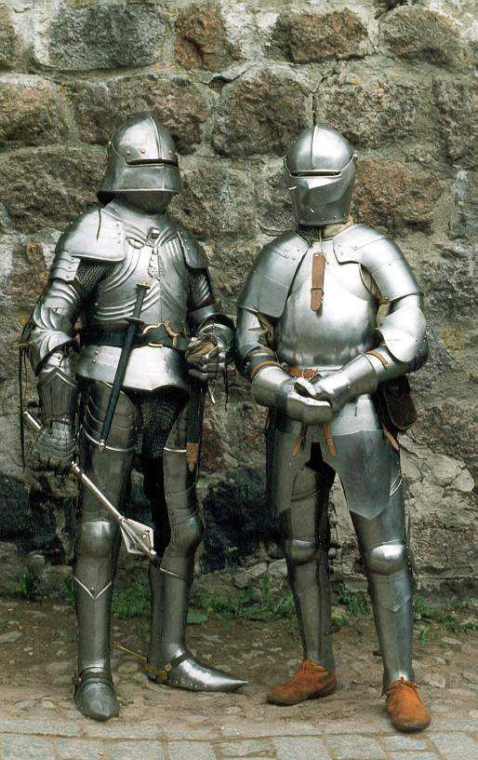
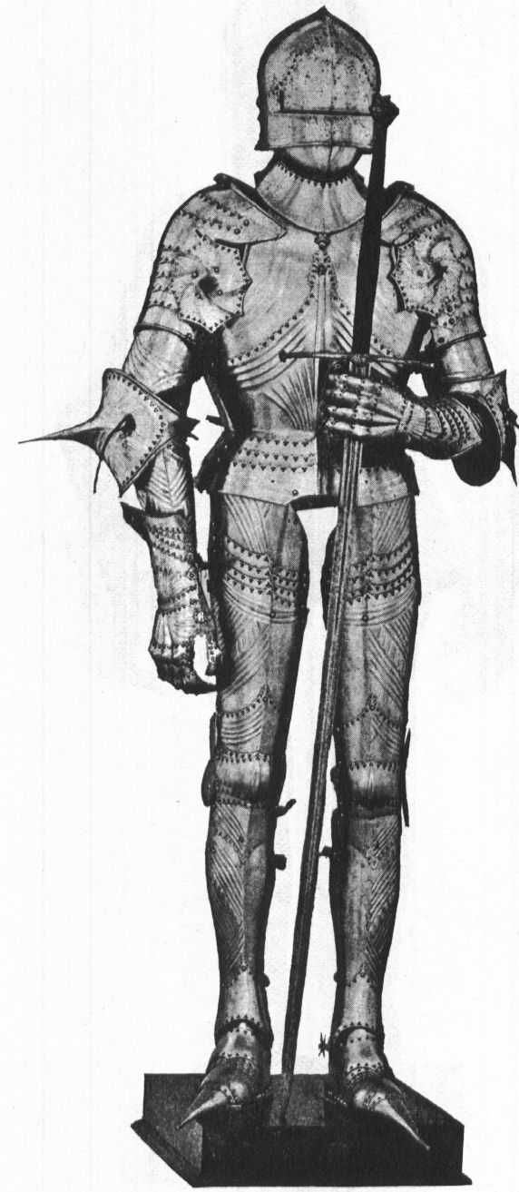
Рыцари

Slide 12
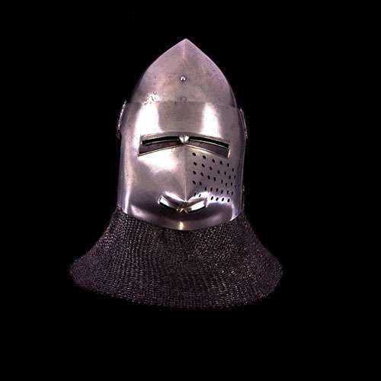
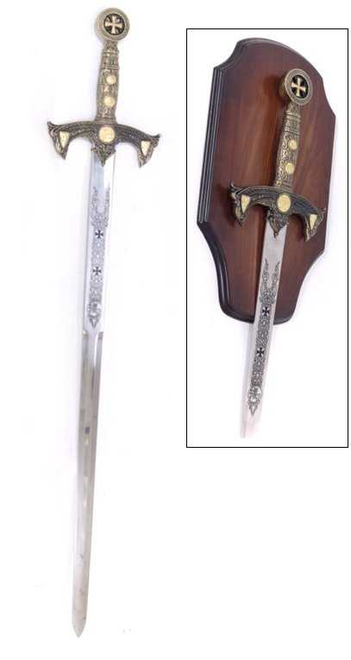
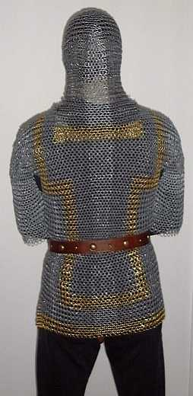
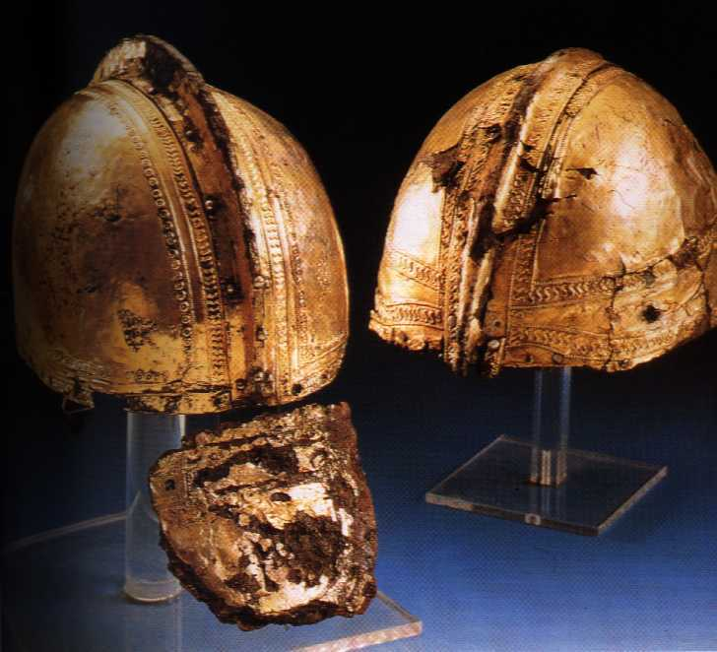
Доспехи рыцарей

Slide 13
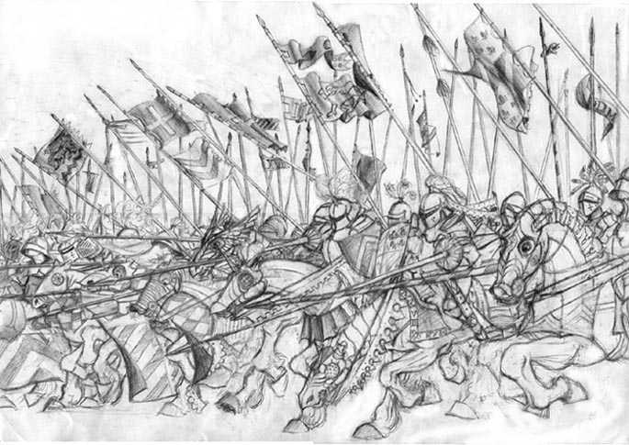
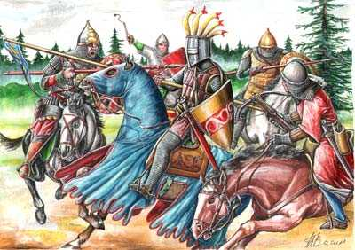
Рыцари в бою

Slide 14
Жонглёр

Slide 15
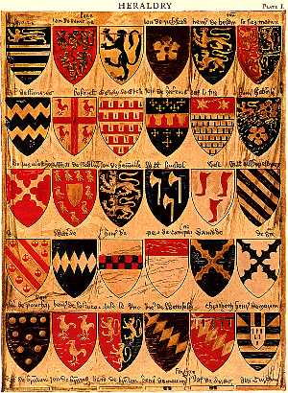
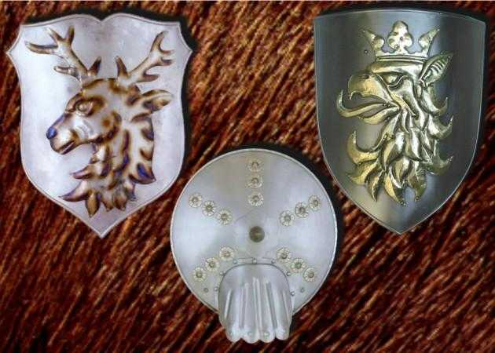
Рыцарские Гербы

Slide 16
Домашнее задание:
П. 7, нарисовать рисунки по теме,
составить рассказ «День феодала» (по желанию)
Герб Флоренции

